Slide 1
CHÀO MỪNG
QUÝ THẦY CÔ
VÀ CÁC BẠN HỌC SINH!

Slide 2


Slide 3
BÀI 4
YÊU THƯƠNG CON NGƯỜI

Slide 4

TIẾT 1

Slide 5
KHỞI ĐỘNG

Slide 6


Slide 7
KHÁM PHÁ – KẾT NỐI

Slide 8
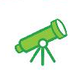
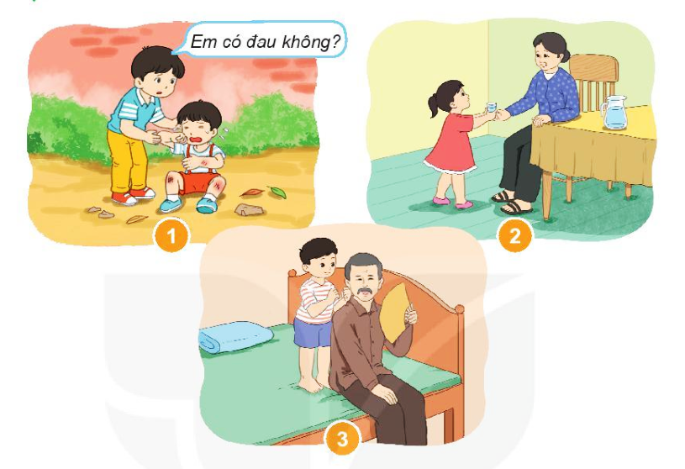
Hoạt động 1
Nhận biết những hành động thể hiện tình yêu thương

Slide 9

Hoạt động 2
Chia sẻ:
Hành động yêu thương em đã thể hiện.
Hành động yêu thương mà gia đình, người khác dành cho em.
Chia sẻ theo nhóm đôi

